Slide 1

국민은행 X YMCA 아시아 지역사회 혁신 프로젝트
라온아띠 22기 순그린
라온아띠
22기
순그린
순그린

Slide 2

국민은행 X YMCA 아시아 지역사회 혁신 프로젝트
라온아띠 22기 순그린
목차
01. 순그린 팀소개
02. 11월 활동보고
03. 활동평가
04. 활동소감

Slide 3
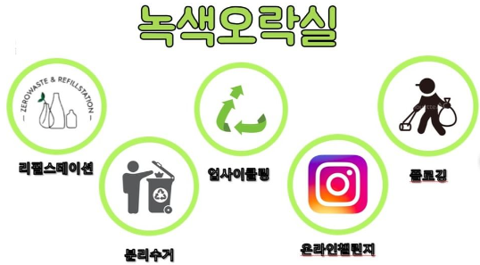
국민은행 X YMCA 아시아 지역사회 혁신 프로젝트
라온아띠 22기 순그린
순그린 팀소개
녹색 오樂실 프로젝트
순그린 팀의 녹색 오樂실 프로젝트는 SDGs 17 중 12번 ‘지속가능한 소비와 생산’을 지표로 삼아 환경 보호,
실천의 5가지 즐거움(리필스테이션, 분리수거, 플로깅, 온라인 챌린지, 업사이클링)을 테마로 활동을 기획했습니다.

Slide 4





국민은행 X YMCA 아시아 지역사회 혁신 프로젝트
라온아띠 22기 순그린
순그린 팀소개
팀원소개 및 업무분장
송민영 : 팀장, 대외협력
김현정 : 총무, 회의기록
박찬진 : 서기, 일정관리
박재민 : 마케팅, 대외협력
송예원 : 자료정리, 홍보담당

Slide 5
국민은행 X YMCA 아시아 지역사회 혁신 프로젝트
라온아띠 22기 순그린
10월 활동보고
순그린 11월 활동
11월 전체회의
2. 리필스테이션 물품 구매

Slide 6
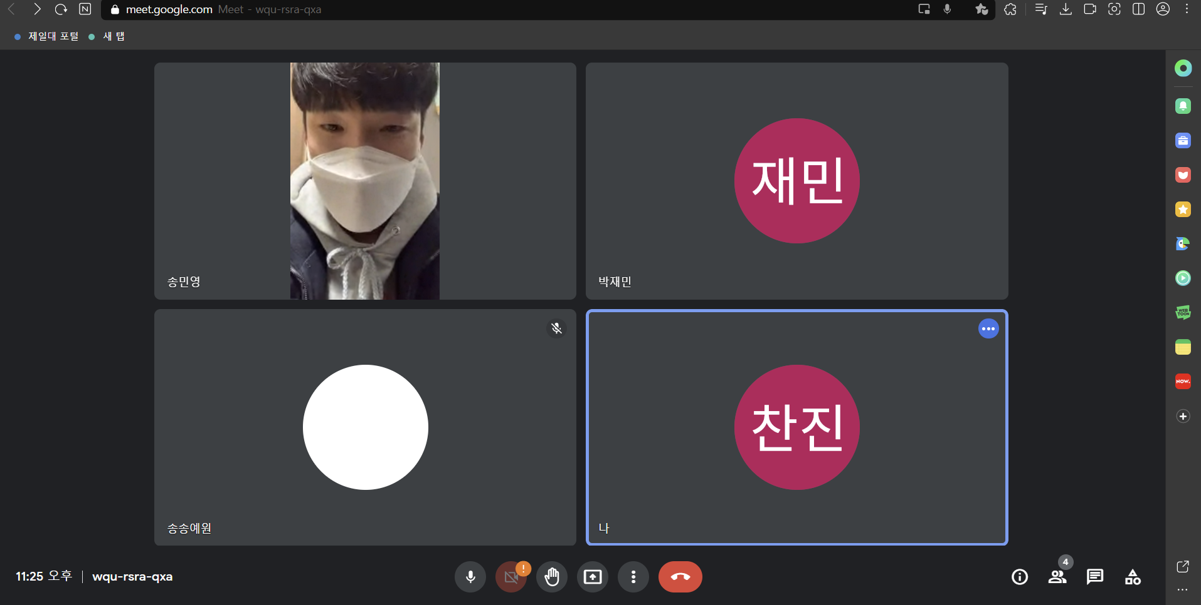
국민은행 X YMCA 아시아 지역사회 혁신 프로젝트
라온아띠 22기 순그린
11월 활동보고
1. 11월 전체 회의
11월 전체회의에서는11월 전체회의에서는 송민영팀장을 중심으로 리필스테이션 진행 방법과 리필스테이션 물품 구매를 역할을 나누어 진행하였습니다.

Slide 7
국민은행 X YMCA 아시아 지역사회 혁신 프로젝트
라온아띠 22기 순그린
11월 활동보고
2. 리필스테이션 물품 구매
저희가 리필스테이션을 진행하기 위해 리필스테이션 물품을 구매하였습니다. 시작이 많이 늦은 만큼 더 열심히 활동하여 리필스테이션을 순천에 알리겠습니다!
고체치약 200개 14,000~20,000원
지퍼백(다이소) 100장 1400원
세제 20L - 81000원 1개
0.5L*40~60=20~30L
유연제 20L 55000원 1개
0.5L*40~60=20~30L

Slide 8

국민은행 X YMCA 아시아 지역사회 혁신 프로젝트
라온아띠 22기 순그린
활동평가(O△X)
O-적정 △-미흡 X-부족
 | 참여도 | 진척도 | 성취도 | 종합
송민영 | A | B | A | A-
김현정 | A | A | A | A+
박찬진 | A | B | A | A-
박재민 | A | A | A | A+
송예원 | A | A | A | A+

Slide 9
국민은행 X YMCA 아시아 지역사회 혁신 프로젝트
라온아띠 22기 순그린
활동 소감
#민영 : 라온아띠 활동 중에 환경과 관련된 프로젝트를 준비하면서, 먼저는 스스로가 환경에 대한 인식이 바뀌는 계기가 되었다. 이를 통해 올바른 분리배출, 다회용기 사용 등을 나부터 실천할 수 있었다. 아쉽게도 전공 공부, 자격증 시험 준비 등의 이유로 프로젝트에 온전히 마음을 쓰지 못한 바람에, 프로젝트 진행이 크게 늦어졌지만 지금 부터라도 마음을 모아 좋은 성과를 거둘 수 있도록 노력해야겠다.

Slide 10
국민은행 X YMCA 아시아 지역사회 혁신 프로젝트
라온아띠 22기 순그린
활동 소감
#예원 : 제로웨이스트 마켓에 대한 계획을 세우는 단계에서 좋은 아이디어가 생각나지 않아,다른 제로웨이스트 샵의 마케팅방법과 파는 품목들을 찾아보았다. 그러던 중 플리마켓 간판을 인쇄종이가 아닌 천을 꾸며 사용하는 샵에 대해 알게되었다. 마켓의 소신이 들어간 작은 디테일을 통해 어떤 마음가짐으로 마케팅을 해야하는지 감을 잡을 수 있게 되었다.

Slide 11
국민은행 X YMCA 아시아 지역사회 혁신 프로젝트
라온아띠 22기 순그린
활동 소감
#재민 : 활동을 시작한 지 전체 활동기간으로 봤을 때 절반 이상의 시간이 흘러 한편으론 조급한 마음도 있었지만, 다시 의기투합하여 프로젝트의 첫 삽을 뜨게끔 분위기를 돋울 수 있었던 것이 다행이라 생각한다. 활동이 종료된 1월이 됐을 때, 최종발표회에서 부끄럽지 않은 팀 발표가 될 수 있도록 마지막까지 모두가 합심하여 성공적인 결과물을 만들어낼 수 있길 바라는 마음이다.

Slide 12
국민은행 X YMCA 아시아 지역사회 혁신 프로젝트
라온아띠 22기 순그린
활동 소감
#찬진 : 11월 활동은 시험과 많은 일이 있어서 참여을 많이 못했다. 이번 11월달은 리필스테이션을 진행하기위해 회의도 진행하고 물품 구매도 하고 장소 섭외도 하였다. 리필스테이션을 진행하면서 꼭 환경보호를 알리고 순천에 리필스테이션을 알리겠다.
#현정 : 전체 교육을 시작으로 벌써 4개월이 다 되어가는데 유의미한 활동을 많이 하지 않은 것 같아 걱정이 되었지만 지금부터라도 부지런히 활동을 해서 리필스테이션과 분리수거 방법 안내 등 목표했던 프로젝트를 수행할 수 있길 바란다. 활동을 하면서 환경에 대해 더 관심을 가지며 바라보고 어떻게 해야 실천할 수 있을지 고민하게 된 것 같다.

